Slide 1
MQTT SIMULATOR
Prepared by:
Daniel Haganta Ginting 11323002
Van Christ John Hutajulu 11323026
Jody Edriano Pangaribuan 11323025
Arnold Daniel Manalu 11323003
Felix Nathanael Butar-butar 11323018
Irvan Agus Lumbangaol 11323031

Slide 2
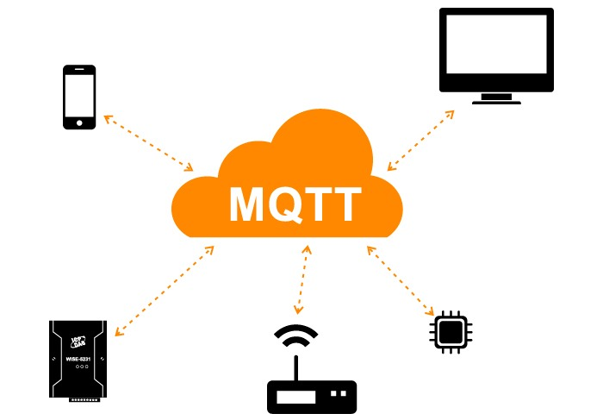
Apa itu MQTT dalam IoT?
MQTT (Message Queuing Telemetry Transport) adalah cara untuk alat-alat elektronik berkomunikasi satu sama lain. Bayangkan MQTT seperti kantor pos khusus untuk perangkat IoT, yang mengatur pengiriman pesan antar perangkat dengan sangat efisien.

Slide 3
Apa itu MQTT (cont’d)
Protokol komunikasi ringan
Dirancang untuk perangkat dengan bandwidth rendah
Ideal untuk konektivitas IoT
Menggunakan model Publish/Subscribe

Slide 4
Keunggulan MQTT
Hemat bandwidth
Konsumsi daya rendah
Keandalan tinggi
Mendukung komunikasi dua arah
Dapat menangani ribuan perangkat IoT

Slide 5
Komponen Utama MQTT
Publisher (Pengirim data)
Subscriber (Penerima data)
Broker (Server penghubung)
Topic (Kategori pesan)

Slide 6
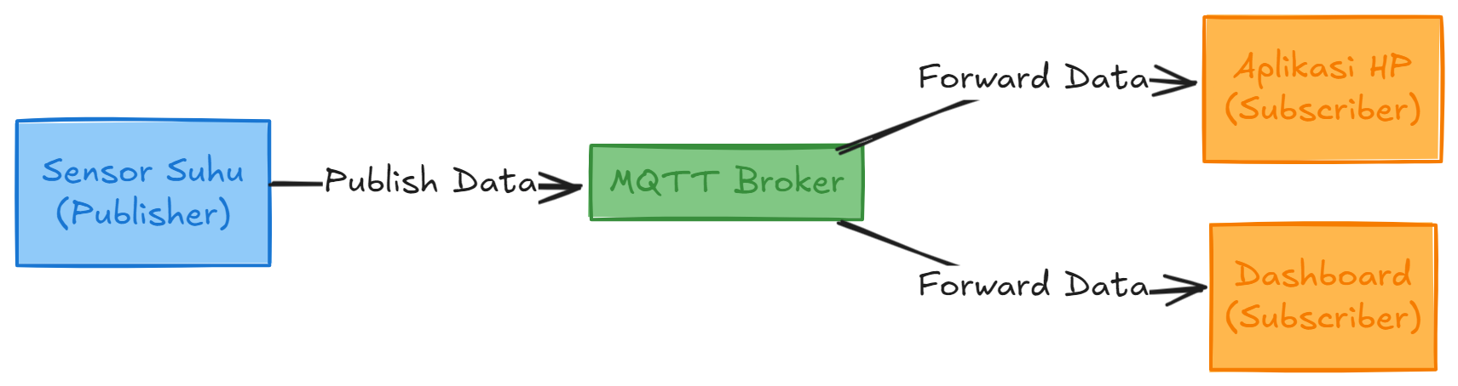
Cara kerja MQTT

Slide 7
MQTT Simulator (cont’d)
Untuk menjalankan MQTT Simulator pada repository yang telah disediakan diatas, pertama kita perlu melakukan instalasi :
Python 3 (https://www.python.org/)
Note : Sebelum melakukan instalasi dependensi, karena kita menggunakan CLI (bukan menggunakan docker) maka perintah-perintah berikut akan dapat dijalankan hanya pada linux (untuk case ini saya menggunakan WSL Ubuntu pada windows).

Slide 8
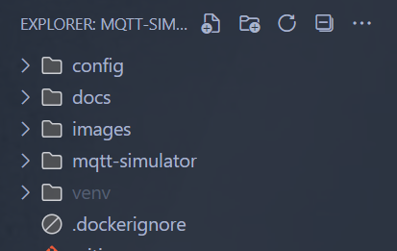
MQTT Simulator (cont’d)
Langkah selanjutnya yaitu melakukan instalasi semua dependensi :
python3 –m venv venv
Digunakan untuk membuat virtual environment (lingkungan virtual) di Python

Slide 9
MQTT Simulator (cont’d)
Kemudian, lakukan perintah source venv/bin/activate
Perintah tersebut digunakan untuk mengaktifkan virtual environment yang telah dibuat di Python.

Slide 10
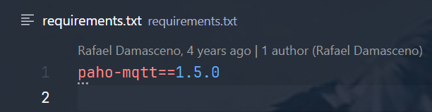
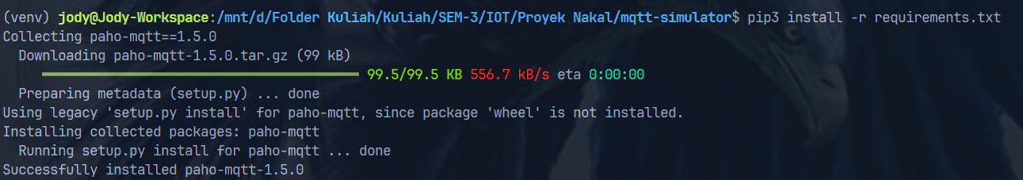
MQTT Simulator (cont’d)
Untuk dependensi yang terakhir dapat melakukan perintah :
pip3 install –r requirement.txt
Perintah diatas, digunakan untuk menginstall semua paket yang tercantum dalam file (requirement.txt)
(isi dalam requirements.txt)

Slide 11
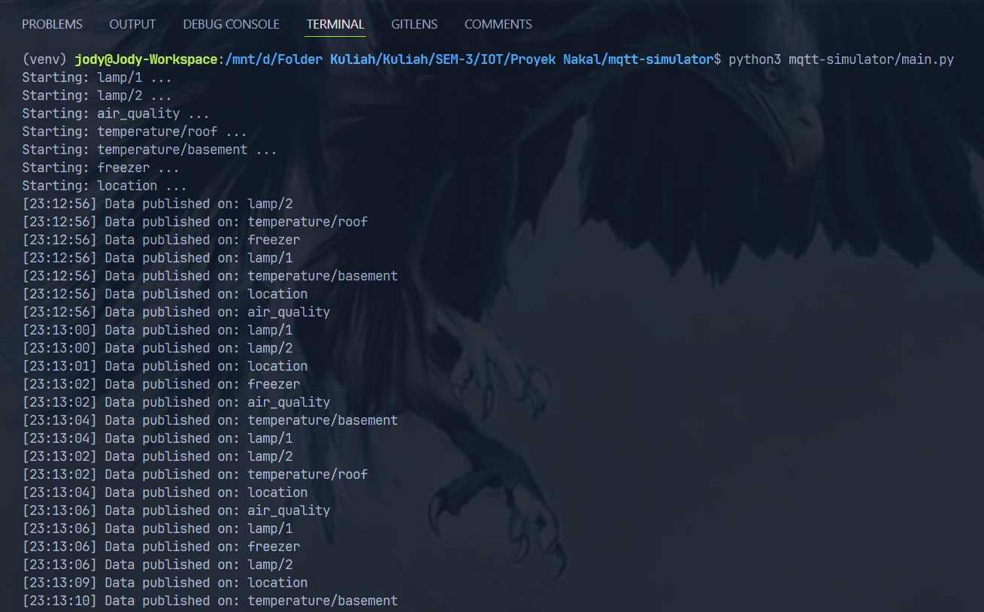
MQTT Simulator (cont’d)
Langkah terakhir dapat menjalankan simulatornya dengan perintah :
python3 mqtt-simulator/main.py

Slide 12
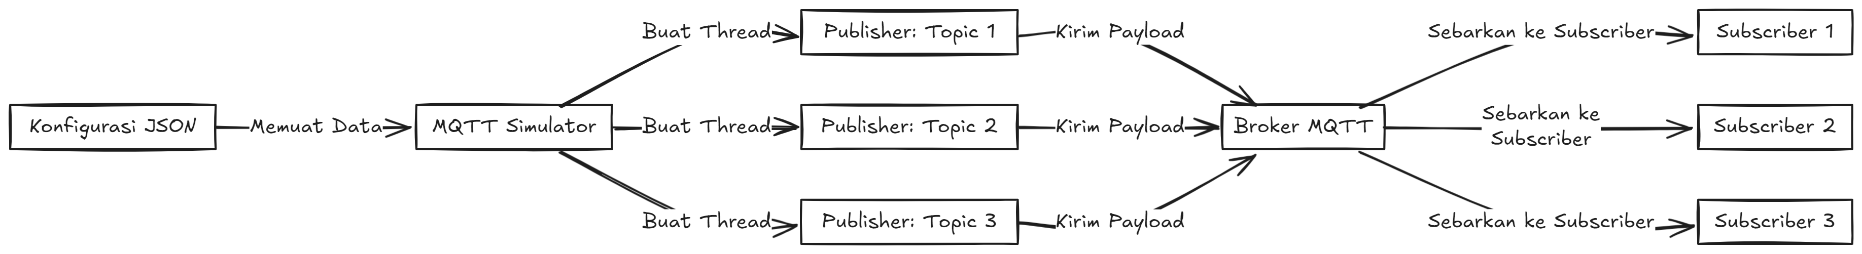
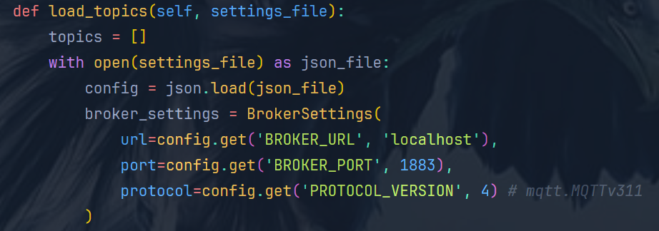
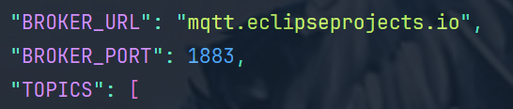
Cara kerja MQTT Simulator
Memuat Konfigurasi JSON
Simulator mulai dengan membaca file konfigurasi JSON. File ini memiliki pengaturan seperti alamat broker MQTT, daftar topik, serta data yang akan dikirimkan.

Slide 13
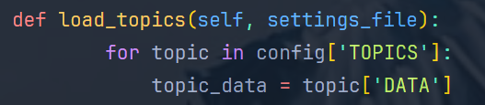
Cara kerja MQTT Simulator (cont’d)
Membuat Publisher untuk Setiap Topik
Berdasarkan konfigurasi, simulator membuat thread untuk setiap topik. Setiap thread bertindak sebagai publisher yang menerbitkan pesan ke topik tertentu pada broker. Dalam simulator.py, fungsi load_topics membaca setiap entri topik dalam konfigurasi dan membuat topik dengan prefix dan interval waktu yang ditentukan:
topics.append() diatas berfungsi untuk menambahkan setiap topik yang dibuat ke dalam daftar topics. Jadi, topics.append() berguna untuk menyimpan semua topik yang akan diterbitkan ke broker

Slide 14
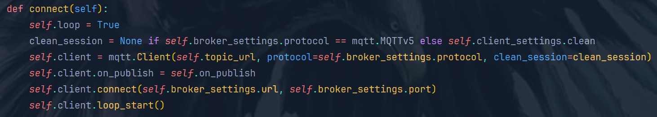
Cara kerja MQTT Simulator (cont’d)
Menghubungkan Publisher ke Broker MQTT
Setelah topik diatur, publisher (thread) menghubungkan dirinya ke broker MQTT. Setiap topik yang diterbitkan menggunakan self.client.publish() untuk mengirimkan payload JSON ke broker. Pada potongan kode berikut di topic.py, metode connect menghubungkan publisher dengan broker:

Slide 15
Cara kerja MQTT Simulator (cont’d)
Mengirim Payload ke Broker
Saat berjalan, setiap publisher mengirimkan payload ke broker MQTT pada interval yang telah diatur. Payload dihasilkan oleh generate_payload(), yang membuat data sesuai tipe (misalnya, angka atau boolean) dan parameter lainnya di konfigurasi.
Broker Menyebarkan Pesan ke Subscriber
Setelah menerima pesan dari publisher, broker menyebarkan pesan tersebut ke semua subscriber yang berlangganan topik tersebut. Setiap subscriber menerima pesan dan dapat memprosesnya sesuai kebutuhan. Di sini, broker tidak perlu diatur langsung dalam kode simulator, karena broker hanya bertindak sebagai perantara antara publisher dan subscriber.

Slide 16


_KITASEMUANSL

